Slide 1

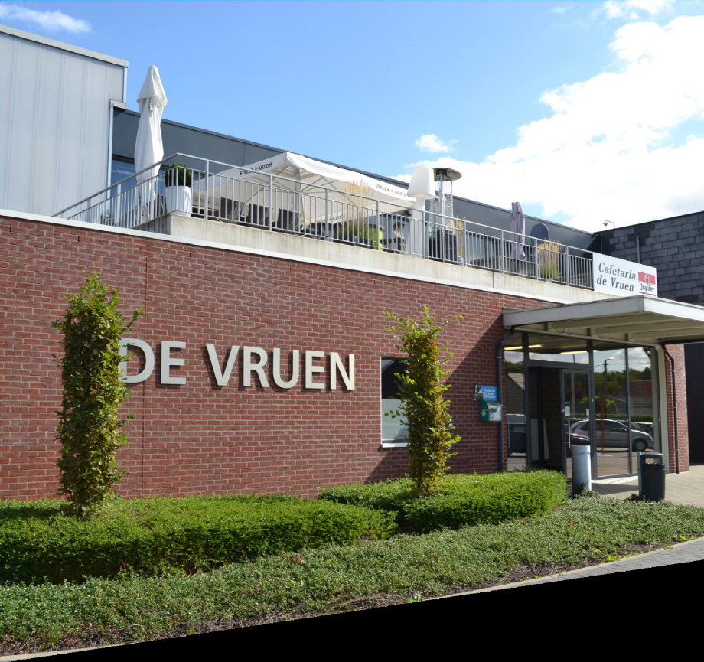
Jaarrekening 2022
RVB AGB
Gemeenteraad
25 mei 2023

Slide 2
Beleidsdoelstellingen binnen het AGB
BD22 : Kortenaken helpt zijn klanten op efficiënte en effectieve wijze zonder hierbij gebonden te zijn aan plaats en tijd
  Aankoop en onderhoud van ticketing software om online in te schrijven voor evenementen in (o.a.) de sporthal (vb swiss jump en spinning lessenreeksen)
  Exploitatie uitgaven 1.469 EUR
  Investeringen uitgaven 4.984 EUR
BD53 : Kortenaken wil een duurzame en milieuvriendelijke gemeente zijn
  Verledding van de sporthal
  Grotendeels uitgevoerd in 2022
  Pas in voorjaar 2023 afgerond => factuur 2023 (47.326 EUR)

Slide 3
Analyse bezettingsgraad sporthal - cijfers
Beste kwartalen in 2022
  In kwartaal 1 en 4 meeste gereserveerde uren
Beste dag in 2022
  Op dinsdagen meeste reservaties
Grootste klanten in 2022
  Gemeente Kortenaken met 36% van de omzet (2021 : 50%)
  Red Birdies met 21,5% van de omzet
Totaal aantal gereserveerde uren in 2022 = 3.066 uren
Totale omzet van de gebruikers in 2022 = 19.640 EUR (excl btw)
Meest voorkomende verhuur = 3 units tegelijk
April, mei en juni meeste potentieel op verbetering

Slide 4
Analyse bezettingsgraad sporthal - grafieken

Slide 5
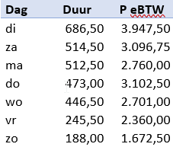
Analyse bezettingsgraad sporthal - grafieken

Slide 6
Staat van het financieel evenwicht – budgettair (J2)
Budgettair resultaat = -2.272 EUR
  Budgettair = de som van alle ontvangsten – alle uitgaven
    Exploitatie + 35.760 EUR
    Investeringen - 9.839 EUR
    Financiering (leningen en aflossingen) - 28.194 EUR
  Gecumuleerd budgettair resultaat vorig boekjaar = + 65.293 EUR
  Gecumuleerd budgettair resultaat = 63.020,34 EUR
  Onbeschikbare gelden = 0
Beschikbaar budgettair resultaat = +63.020 EUR
  56.535 EUR op de zichtrekening
  Moet elk boekjaar positief zijn !
Autofinancieringsmarge = -2.272 EUR

Slide 7
Staat van het financieel evenwicht - budgettair
FORMULE
Exploitatiesaldo:
exploitatie-ontvangsten min exploitatie-uitgaven
+ 35.760 EUR
Aflossingen van leningen :
- 38.032 EUR
AFM = -2.272 EUR
Investeringen 2022
- 9.839 EUR
Toevoeging/onttrekking aan eigen middelen (reserves)
-2.272 EUR
Renteloze lening
+9.839 EUR
De autofinancieringsmarge geeft aan in welke mate het openbaar bestuur zijn leninglasten kan dragen met het overschot op de gewone werking
Budgettair resultaat
AFM moet positief zijn op het einde van het meerjarenplan (2025)

Slide 8
Balans actief : 3.478.742 EUR (J4)
Vlottende Activa (123.271 EUR)
  Zichtrekening = 56.556 EUR
  Vorderingen KT mbt uitbating sporthal = 44.391 EUR
  Andere vorderingen KT (BTW, lening GE) = 22.165 EUR
Vaste Activa (3.355.470 EUR)
  Erfpacht = 3.326.012 EUR
  Installaties, machines en uitrusting = 15.253 EUR
  Meubilair en kantooruitrusting = 8.926 EUR (metalen kooien, trainingsdoelen, divers sportmateriaal)
  Software = 4.154 EUR

Slide 9
Balans Passief : 3.478.742 EUR (J4)
Schulden (3.394.240 EUR)
  Schulden mbt “jaarwerking 2022” = 58.157 EUR
    leveranciers, aflossing erfpacht en lening GE, winstuitkering
  Schulden < 1j = 38.511 EUR (aflossingen 2023)
  Schulden op LT = 3.295.857 EUR (erfpacht en lening GE)
Netto-actief (84.502 EUR)
  Gecumuleerd (boekhoudkundig) overschot = 59.502 EUR
  Inbreng = 25.000 EUR

Slide 10
Staat van opbrengsten en kosten (J5)
KOSTEN (195.542 EUR)
  Goederen en diensten = 134.179 EUR
    Elektriciteit = 36.304 EUR
    Gas = 22.154 EUR
    Onderhoud DBFM = 61.846 EUR
    Winstuitkering aan GE = 10.000 EUR
  Afschrijvingen = 49.256 EUR
  Onroerende voorheffing = 11.905 EUR

Slide 11
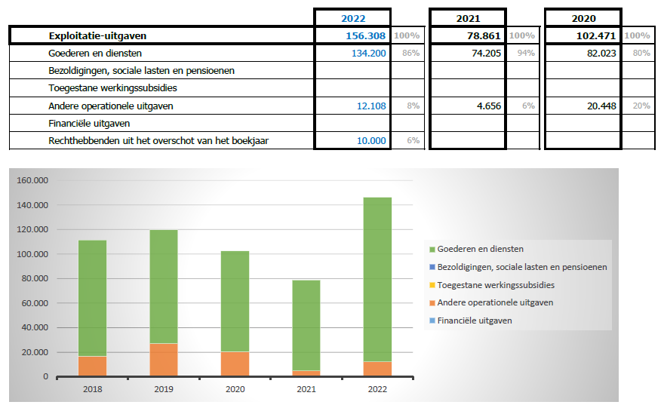
Evolutie exploitatie-uitgaven

Slide 12
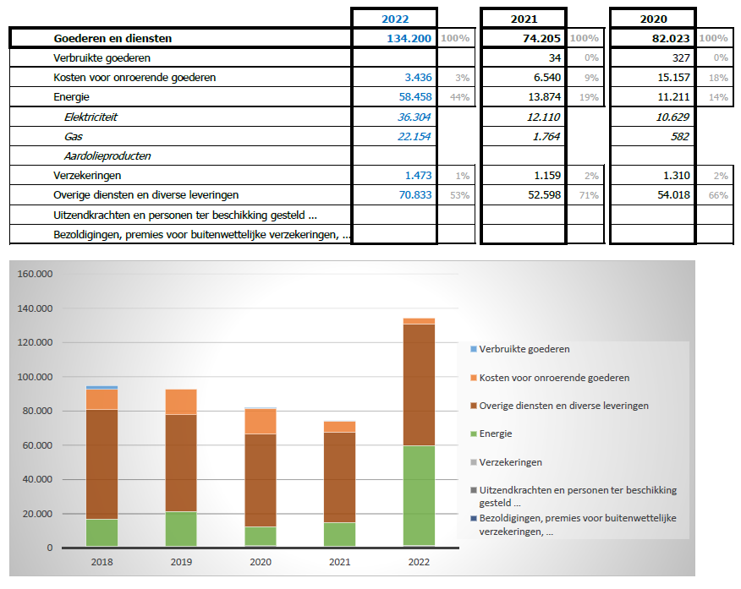
Evolutie goederen en diensten

Slide 13
Staat van opbrengsten en kosten
OPBRENGSTEN (192.068 EUR)
  Opbrengsten uit de werking = 179.918 EUR
    Prijssubsidies = 153.058 EUR
    Huur gebruikers sporthal en cafetaria = 26.340 EUR
  Recuperaties van kosten = 12.150 EUR
      Gas, elektriciteit, water cafetaria
  Operationeel tekort boekjaar = -3.474 EUR

Slide 14
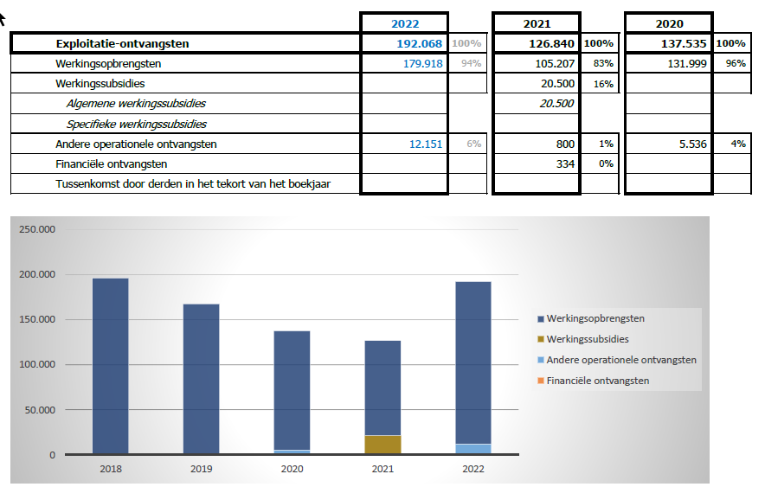
Evolutie exploitatie-ontvangsten

Slide 15
Verwerking van het resultaat
Voorstel : winstuitkering van 10.000 EUR aan de Gemeente
  Beschikbaar budgettair resultaat = 63.020 EUR
  Boekhoudkundig gecumuleerd overschot = 57.002 EUR
Over te dragen tekort boekjaar = -13.474 EUR

Slide 16
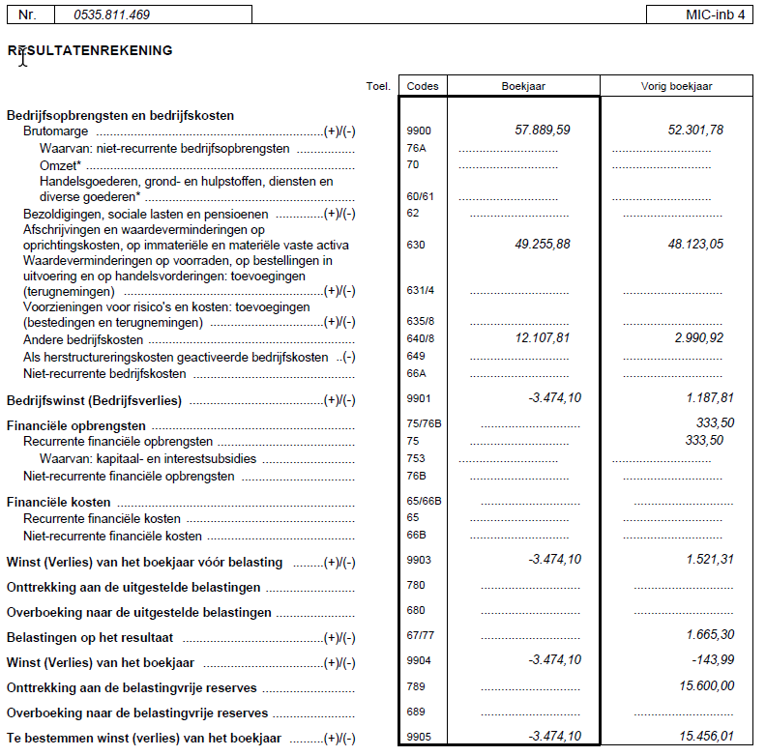

Micromodel NBB – vennootschap zonder kapitaal

Slide 17
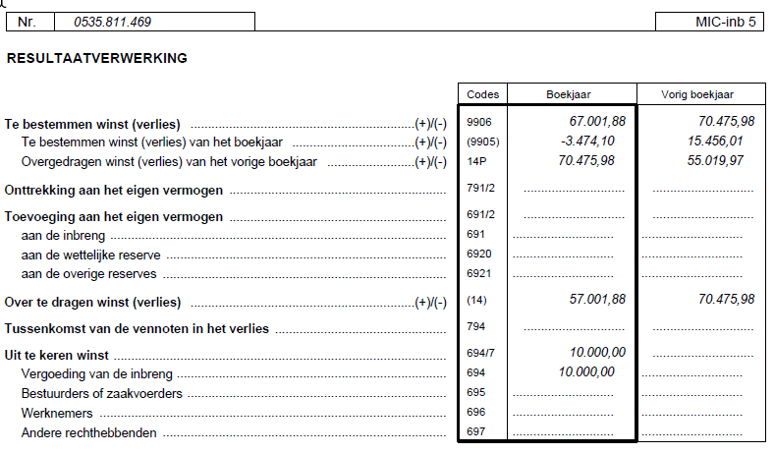


Micromodel NBB – vennootschap zonder kapitaal

Slide 18
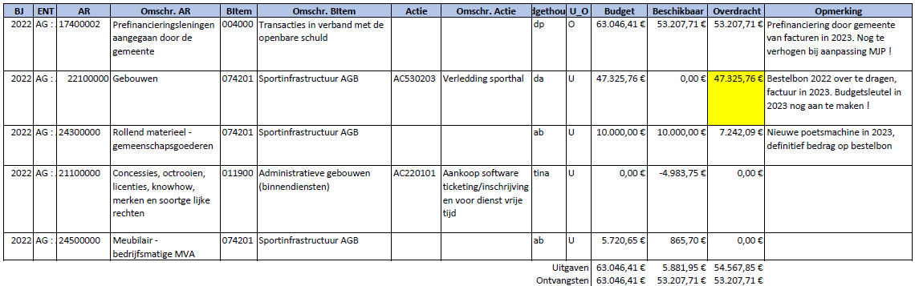


Investeringen 2022 – p.64
4.855 EUR : oefenhorde, hoogspringstaander, doelwandzeil, 20 handbal ballen, springtouwen, kettle bells, 6 trainingdoelen, spiegelglas, batterij

Slide 19
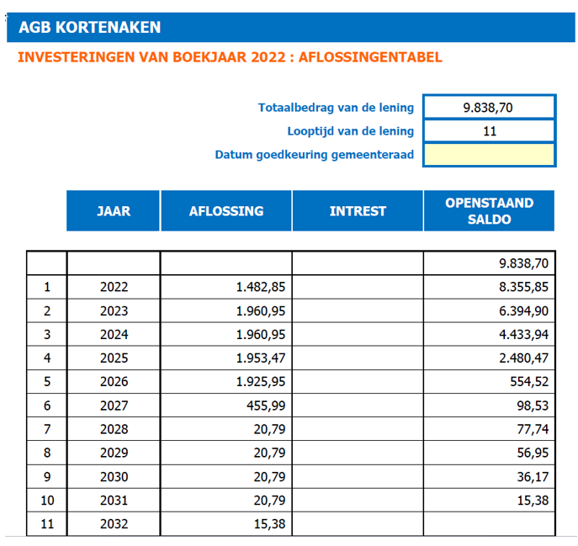
Lening Gemeente – prefinanciering investeringen – p.56

Slide 20
Transacties met buitengewone invloed
De evolutie van de prijssubsidies:
  factor 10 t.e.m. september 2022
  factor 16 in oktober
  Factor 3 in november en december
De leningsovereenkomst transactiekredieten investeringsenveloppe 2022
Bezwaar onroerende voorheffing
Winstuitkering aan de gemeente

Slide 21
Financiële risico’s
Kostprijs nutsvoorzieningen : algemeen wordt aangenomen dat de prijzen voor gas en elektriciteit langzaam zullen dalen, maar geopolitieke spanningen en aanhoudend oorlog Rusland-Oekraïne ? Huidig meerjarenplan voorziet reeds hoge budgetten. Verder op te volgen.
Bezettingsgraad blijft aandachtspunt i.f.v. optimaal benutten van infrastructuur
Inflatie : bepaalde onzekerheid over de evolutie van de indexcijfers, maar wel vermoedelijk dalend. Op te volgen.
Fiscaliteit : indien systematisch verliezen geboekt worden, is er een risico mbt de fiscus (btw). Wordt mee opgevolgd door extern adviseur.
Liquide middelen : op te volgen en eventueel bij te sturen via de prijssubsidies

Slide 22

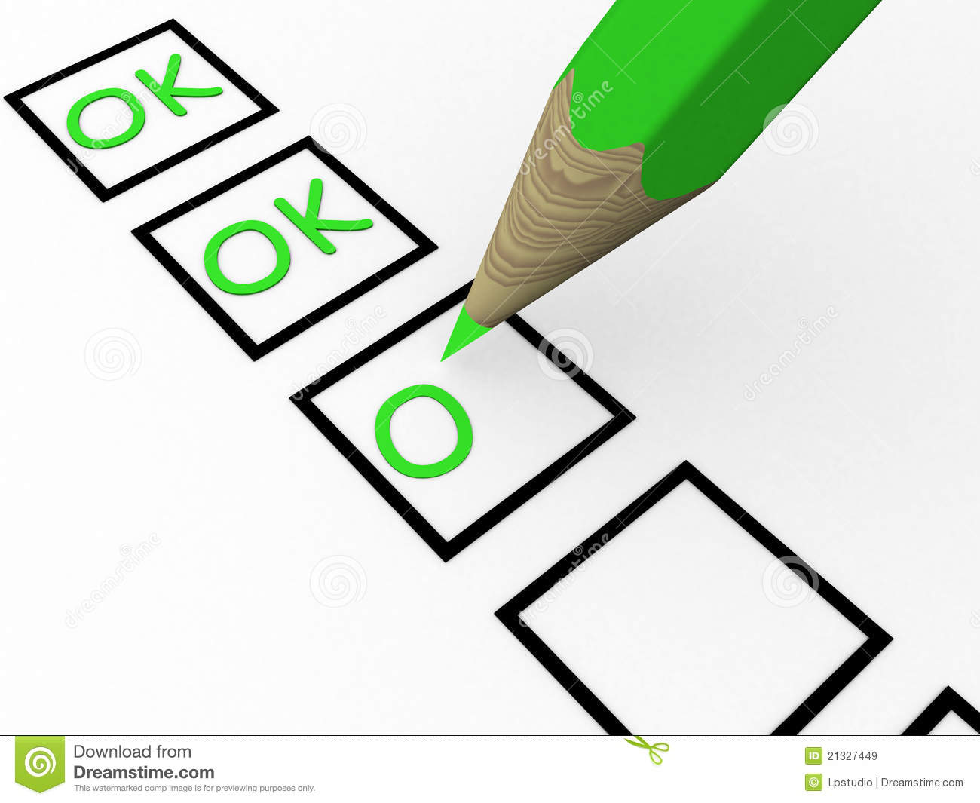
Einde presentatie
Vragen ? Voldoende duidelijk ?

